Slide 1

Secure Your Mind
Yuval Itzhak Yuval Cohen Bar Simovich

Slide 2
Outline

Slide 3
concept
כלי שמאפשר סריקה רחבה של הפייסבוק, לפי קריטריונים רצויים.

Slide 4
features
Scan specific user
Scan unknown user that sent a friendship request
Scan user from group
Scan unfamiliar friend that appear in your feed
Scan All Friends
Once in a while, know who your friends are
Enables

Slide 5
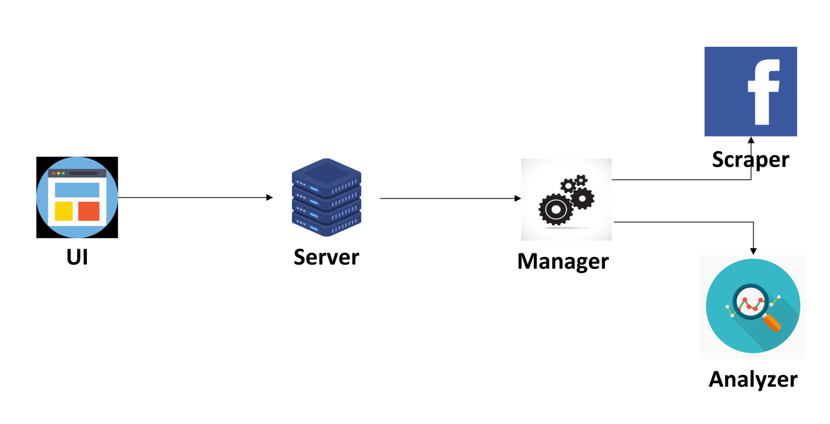
Archtecture

Slide 6
scarper

Slide 7
Analyzer
מבצע ניתוח של פרופיל פייסבוק כלשהו.
הדגש המרכזי - פתוח להרחבה ושינויים של האנליזות בהן הוא משתמש.

Slide 8
Potential Fake news
סוגים שונים של פייק ניוז.
הסוג שהתמקדנו בו

Slide 9
offensiveness
מציאת חברים וחברות שמתבטאות בצורה פוגענית, תוקפנית, אגרסיבית, בוטה.
Trigers
מציאת חברים וחברות שמפרסמות פוסטים עם טריגרים מכל מיני סוגים.

Slide 10
General reliability - utv

Slide 11
challenges

Slide 12
Looking forward

